Slide 1


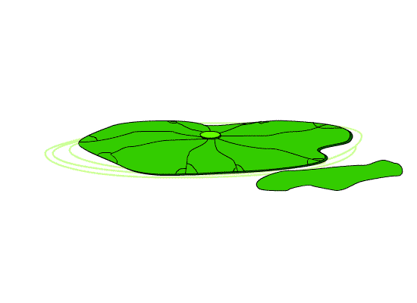
语文一年级第一学期
上海佳信学校 俞燕芬
2011.12.1
37.荷叶圆圆

Slide 2


Slide 3
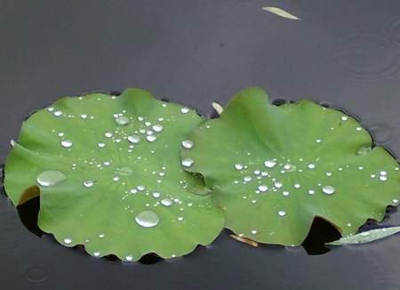
hé
lǜ
荷叶儿
，圆圆的，绿绿的。
yóu
荷叶儿，圆圆的，绿油的。

Slide 4
自学要求：
1、读准字音，不加字不漏字,并标上小节号。
2、同桌交流识字的好方法。

Slide 5
tái fàng péng yǒu hái
歌台 放声 朋 友 还有

Slide 6
友
you
朋
友

Slide 7
tái fàng péng yǒu hái
歌台 放声 朋 友 还有

Slide 8
歌台 放声 小朋友 还有
荷花 绿油油
红润润 亮晶晶

Slide 9
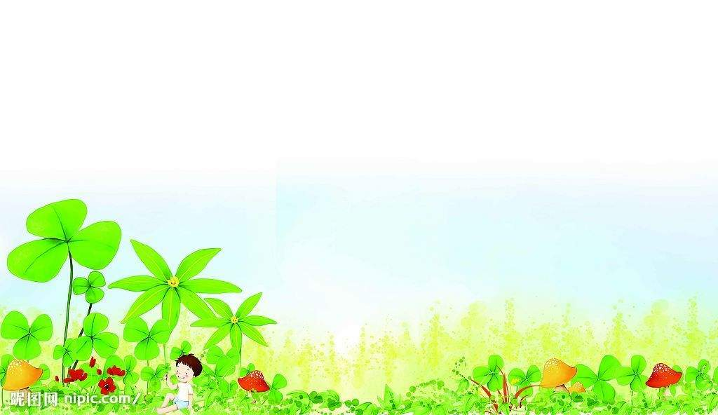
小水珠躺在荷叶上，眨着亮晶晶的眼睛。
小朋友戴上荷叶，红润润的脸蛋儿，藏在绿油油的荷叶下，比荷花还美呢！

Slide 10
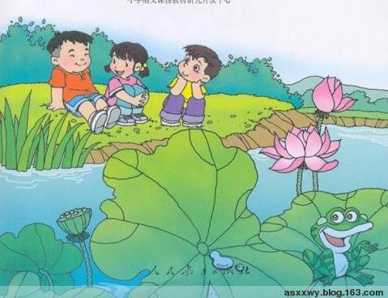

Slide 11

荷叶是我的摇篮。

Slide 12

荷叶是我的机场。

Slide 13

荷叶是我的歌台。

Slide 14
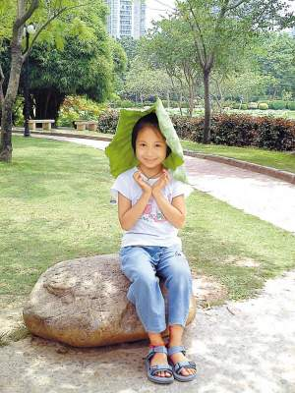
荷叶是我的凉帽。

Slide 15
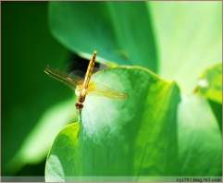
荷叶是我的机场。
荷叶是我的摇篮。
荷叶是我的凉帽。
荷叶是我的歌台。

Slide 16
小水珠说：“荷叶是我的摇篮。”小水珠躺在荷叶上，眨着亮晶晶的眼睛。
小蜻蜓说：“荷叶是我的机场。”小蜻蜓停在荷叶上，展开宽宽的翅膀。
小青蛙说：“荷叶是我的歌台。”小青蛙蹲在荷叶上，呱呱地放声歌唱。
小朋友说：“荷叶是我的凉帽。”小朋友戴上荷叶，红润润的脸蛋儿，藏在绿油油的荷叶下，比荷花还美呢！

Slide 17
摇篮
小水珠把荷叶当作 。
小蜻蜓把荷叶当作 。
小青蛙把荷叶当作 。
小朋友把荷叶当作 。
机场
歌台
凉帽

Slide 18



蘑菇是小白兔的 。
是小蚂蚁的 。
是 。

